Slide 1

TRÒ CHƠI

Slide 2

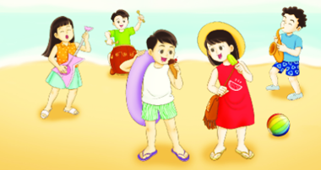




GHÉP TRANH

Slide 3
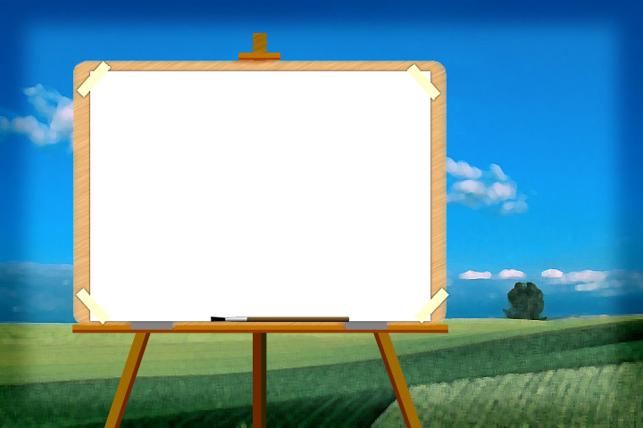
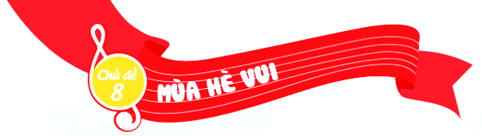
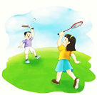
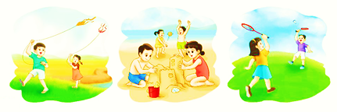
ÔN TẬP BÀI HÁT:
NGÀY HÈ VUI
Lê Bùi

Slide 4
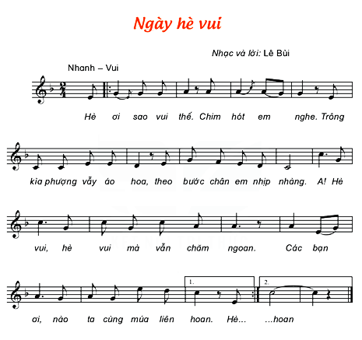
Nghe hát mẫu

Slide 5
NGÀY HÈ VUI
HÁT THEO NHẠC ĐỆM

